Slide 1
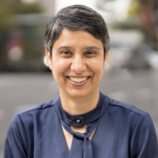
Por qué la Investigación en Países de Medio y Bajo Ingreso importa para la Intervención Basada en Evidencia
Sahdra B, King G, Ppayne J, Ruiz F, Kolahdouzan S,
Ciarrochi J y Hayes S. (2024)
Baljinder Kaur Sahdra
Australian Catholic Univ.
Ps Jaime E Vargas M
A515TE

Slide 2
A pesar de la naturaleza global de los aspectos psicológicos, la abrumadora mayoría de investigaciones se originan desde pequeños segmentos de la población mundial, que viven en países de ingresos altos (HICs). Esta disparidad corre el riesgo de distorsionar nuestra comprensión de los fenómenos psicológicos al subestimar la diversidad cultural y contextual de la experiencia humana. Es menos frecuente encontrar citas o reportes de investigaciones provenientes de países con ingresos bajos y medios (LMIC), ya sea tanto por que se les ve como ‘casos especiales’ o porque éstos son menos conocidos debido a las diferencias de lenguaje y por las tendencias de los algoritmos que las clasifican. Reconocer y ocuparse activamente de esta disparidad resulta crucial para poder tener intervenciones desde una ciencia basadas en evidencia más inclusiva, diversa y efectiva. En esta revisión del estado de la ciencia, empleamos un método de aprendizaje mecánico para identificar tópicos clave en la investigación proveniente de LMIC sobre Terapia de Aceptación y Compromiso (ACT), habiendo escogido ésta debido a la significativa cantidad de trabajos provenientes de LMICs. También examinamos un indicador de la calidad del trabajo (tamaño del estudio) y la cantidad de referencias bibliográficas que lo sustentan. Muchos de estos trabajos no son indexados, lo que lleva a que sean poco citados y diversos tópicos identificados objetivamente se tornan invisibles cuando la investigación proveniente de LMIC es ignorada. Países específicos muestran potencialmente diferencias importantes en esos tópicos. Concluimos que se requiere una fuerte acción afirmativa por parte de asociaciones científicas y otras, para asegurar que la investigación desde LMICs se lleve a cabo, se conozca y sea indexada para su uso por parte de investigadores y todos los interesados en intervenciones científicas basadas en evidencia.

Slide 3
Introducción
La relación de la ciencia y la práctica entre países con alto ingreso (HICs) y países con ingresos bajos y medios (LMICs; World Bank, 2024) es algo complejo y está influenciado por disparidades económicas y por aspectos de la comunicación intercultural. Mucha de la atención de las comunidades científicas de países con alto ingreso hacia tópicos de la cultura y la diversidad en las intervenciones basadas en evidencia ha sido sobre las barreras para la diseminación, disparidades relativas a la salud o sobre la necesidad práctica de modificaciones culturales o de los métodos de intervención (Busse & August, 2020; Idrovo, 2014; Plancikova et al, 2021).
En el 2010, se estimó que 96% de la investigación psicológica mundial provenía del 12% de la población mundial (quienes vivían en los denominados países exclusivos) de Occidente, Educados, Industrializados, Ricos y Democráticos (Henrich et al, 2010). Una década después, en un análisis similar se encontraron los mismos resultados (Thalmayer et al, 2021). Las citaciones en la literatura científica revelan el mismo sesgo (Cheek, 2017).

Slide 4
La potencial distorsión del conocimiento producida por este desbalance científico, es enorme. Por ejemplo, de los 100 psicólogos mas eminentes identificados por Diener et al (2014), menos del 10% pasan una parte sustantiva de sus carreras fuera de los Estados Unidos… En un estudio sobre los 100 artículos más citados en la ciencia, ni siquiera uno tuvo un primer autor proveniente de un país de bajo o medio ingreso (Uthman et al, 2013).
Los reportes provenientes de los Estados Unidos son menos probables de mencionar su país de origen en sus títulos, comparados con estudios provenientes de otros lugares, a menos que éstos se enfoquen en minorías raciales/étnicas/culturales, en cuyo caso ésta probabilidad aumenta (Cheon et al, 2020). Este patrón sugiere que la investigación en poblaciones mas diversas fue percibido por los mismos investigadores como excepciones de la generalidad de los hallazgos asumida implícitamente en Americanos blancos. Mientras tanto, los estudios provenientes de países pobres y en vías de desarrollo, eran más proclives por incluir el país de la muestra en su título, aunque esta práctica es asociada con menores citaciones, implicando que tales menciones reducen el nivel de interés general al enmarcar los hallazgos como “casos especiales” para la asumida generalidad de los datos provenientes de la investigación en países ricos (Kahalon et al, 2022).

Slide 5
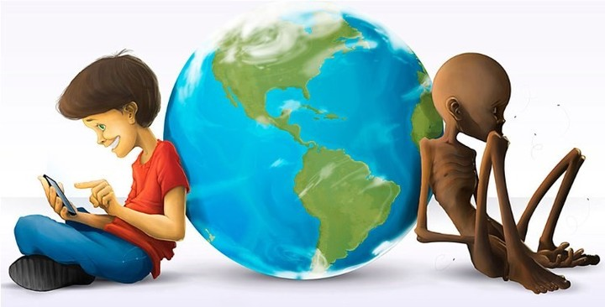
Algunos temas pueden ser más comunes en países pobre y en desarrollo que en los países ricos (como la guerra, el nivel social, la pobreza, la emigración, los cataclismos, las sanciones económicas, las diferencias de clase, etc.) y la dominancia occidental puede reducir la atención a éstos aspectos.
Algunos métodos basados en la evidencia pueden ser particularmente populares en países pobres y en desarrollo, en comparación con los países ricos o viceversa y así, un estudio comparativo de su impacto o prevalencia de enfoques específicos, puede quedar escondida por la invisibilidad relativa de la investigación en países pobres y en desarrollo… Si algunos métodos tienen un impacto similar entre culturas diversas, éste hecho será menos conocido. Si otros tienen un impacto mas diferenciado, esto también será menos visible.

Slide 6
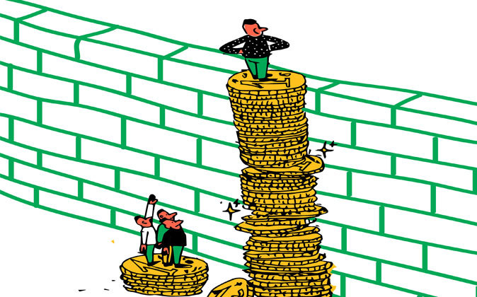
Las revistas especializadas provenientes de países pobres y en vías de desarrollo con frecuencia no cuentan con indexación. Las revistas de acceso libre, indexadas y ampliamente citadas, pueden ser leídas por profesionales de países pobres y en desarrollo que tengan acceso al internet, aunque éstas frecuentemente cobran cuotas por publicación, que están lejos de ser cubiertas por los autores provenientes de países pobres y en desarrollo, restringiendo el flujo de la información (Newton, 2020). Más aún, las publicaciones de las revistas en inglés son significativamente más proclives de estar tanto indexadas como de ser citadas (Di Bitetti & Ferreras, 2017) y aunque esto pone una barrera adicional para científicos que ya están bajos de recursos y que no tienen al inglés como lengua madre, para que aprendan un lenguaje diferente aún en áreas técnicas o quedarán sujetos a la relativa invisibilidad debida a su país de origen.

Slide 7
La Terapia de Aceptación y Compromiso (ACT) como ejemplo de caso para la Investigación proveniente de Países Pobres y en vías de Desarrollo (LMIC)
La ACT es ampliamente reconocida como un enfoque basado en evidencia por organismos como la Organización Mundial de Salud o el Centro de Control de Enfermedades. Tiene una alta tasa de investigaciones, que incluyen las provenientes de países pobres y en vías de desarrollo (LMIC). Si consideramos solo los ensayos con control aleatorio (RCTs), estos exceden a los 1,000 en número y más del 45% de ellos fueron llevados a cabo en los LMICs (King & Hayes, en revisión). Estos trabajos se han enfocado en enfermedades médicas (cáncer, diabetes y esclerosis múltiple, por ejemplo), así como en limitaciones físicas en un 26% de las veces, 21% en los diagnósticos del DSM, menos del 10% en la salud conductual (pérdida de peso, ejercicio, tabaquismo y uso de otras sustancias, menos del 7% en ejecuciones comportamentales (académicas, laborales o atléticas), menos del 9% en padres y cuidadores, 6% en el dolor crónico y 4% en diversos otros tópicos frecuentes.

Slide 8
Conclusión
Los Ensayos Aleatorios Controlados (RCT) basados en la Terapia de Aceptación y Compromiso (ACT) provenientes de países pobres y en vías de desarrollo (LMIC) son bastantes y son variados, son cerca de 500 estudios a lo largo de un amplio rango de tópicos. Sin considerar su tamaño, un hallazgo sobresaliente de nuestro estudio radica en reconocer que la falta de indexación marginaliza la voz proveniente de estos países pobres y en desarrollo, como lo hace también con los que provienen de países ricos, pero que no hablan inglés, al menos esto sucede en la literatura de la ACT. Tal marginación puede estar debida a una evitación activa de sus voces (ignorando los estudios que provienen de ellos en las revisiones de la literatura) o por las prácticas específicas de cada país (pues en algunos de ellos se motiva a los estudiantes para que publiquen en su lengua madre para poder titularse). Hayes & King (en revisión) encontraron que los países pobres y en desarrollo contribuyen sobre el 45% en los ensayos aleatorios controlados de la ACT, aunque debido a que la mayoría son reportes no indexados (mas del 83%), la mayor parte de éste trabajo es invisible para muchos investigadores y practicantes en todo el mundo.

Slide 9
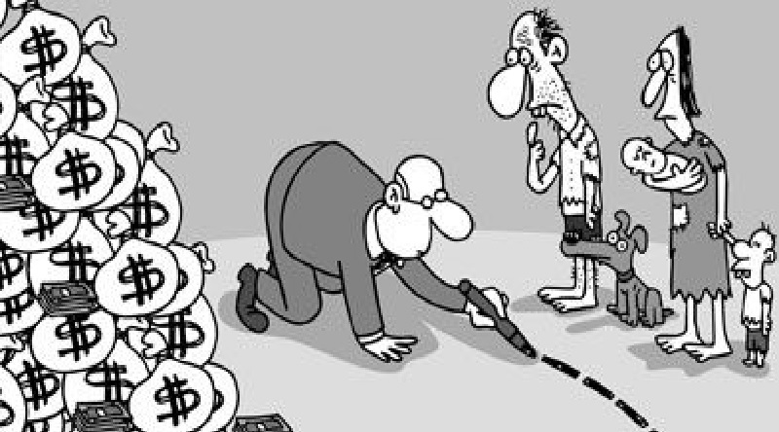
Nuestros resultados también muestran que estos trabajos son también poco citados, especialmente cuando no están indexados. Dicho de otra manera, al marginalizar las voces de estos investigadores provenientes de países pobres y en desarrollo o de otra lengua diferente al ingles, se dificulta acceder al panorama completo de la investigación en estos temas.
Existen varias razones basadas en evidencia para subestimar la importancia de la raza, la etnia, el nivel económico y la cultura, en la comprensión y el desarrollo de las intervenciones psicológicas (Huey et al, 2014)… Resulta hipócrita llamar para prestar más atención a la diversidad, la equidad y la inclusión, para luego marginar sus voces, con base a su lenguaje y su economía.
El presente estudio, como se dijo, examina solo ensayos aleatorios controlados sobre ACT, pero como en otros métodos y en otros tipos de investigaciones, la invisibilidad relativa de las investigaciones conlleva el creciente riesgo de distorsionar las comparaciones empíricas respecto a los métodos de asesoría e intervención.

Slide 10
Venciendo las Barreras
Los investigadores provenientes de países pobres y de mediano ingreso se topan con notables obstáculos cuando intentan publicar su trabajo en revistas internacionales con revisión por pares. Estos retos incluyen un financiamiento limitado, barreras del lenguaje, frecuentemente fuertes cuotas por el procesamiento de los artículos (Lourenco et al, 2023) y disparidades de género, entre otros (Shumba & Lusambili, 2021). Además de los retos para publicar su trabajo, los investigadores de países pobres y en vías de mediano ingreso también sufren para acceder a la investigación reportada por otros. A pesar del surgimiento de publicaciones electrónicas de investigaciones que ofrecían acceso abierto en la década anterior, los costos asociados con el proceso de recepción y publicación han cambiado, saliendo de los investigadores que quieren publicar y recayendo en aquellos que quieren leer los reportes. Para muchos investigadores que trabajan en países poco desarrollados, estos cargos resultan exorbitantes, perjudicando la diseminación del conocimiento y de la investigación llevada a cabo, de manera pertinente, dentro de esos países (Saloojee & Pettifor, 2024).

Slide 11
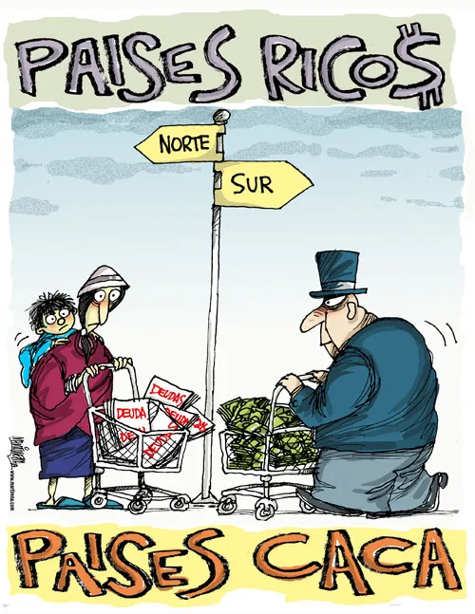
En el presente trabajo, examinamos como las barreras arbitrarias y etnocéntricas injustamente demeritan las voces de investigadores y practicantes provenientes de países pobres y en desarrollo. Dadas las tendencias de las máquinas para indexar, para que los investigadores de estos países reciban la atención apropiada y tengan peso, se tienen que dar pasos afirmativos para encontrar, enlistar y analizar tales reportes. Los científicos, las organizaciones científicas y los gobiernos tendrán que trabajar conjuntamente para cambiar la manera en que se hacen las indexaciones.
La evolución de pre ediciones y la ciencia abierta son un paso positivo y las herramientas de la inteligencia artificial están desde ahora rápidamente reduciendo el papel obstructivo de las barreras de lenguaje. Estas herramientas podrían expandirse enormemente si las asociaciones de profesionales buscaran promoverlas o incluso demandarlas. Las asociaciones de profesionales confían en los editores de sus revistas, pero lo contrario también es cierto y existen pocas razones para sentirse satisfecho con un mundo cuya cultura científica es “solo en inglés” o donde “solo los países ricos tengan acceso”.

Slide 12
Los estudios transculturales, la investigación internacional y el fomento de estudios con una mayor diversidad de investigadores, también pueden ser de mucha ayuda. Si un equipo desde diferentes países se une y cada persona hace una parte del trabajo, es más fácil evitar los problemas financieros y las barreras del lenguaje, al tiempo que podría mejorarse la calidad de los reportes y extenderse la diversidad de los temas estudiados.
Los editores de las revistas podrían sensibilizarse mejor acerca de la importancia de la inclusividad, como una medida, cuando se involucren con sus contrapartes de las comunidades pobres y en desarrollo.
Dando pasos para asegurar la inclusión de autores, se daría a los investigadores de estos países no ricos, grandes oportunidades de compartir sus perspectivas y tomar sus voces en cuenta (Shumba & Lusambili, 2021). Podrían darse pasos para aumentar la colaboración entre centro de investigación de países no ricos y países desarrollados, para ayudar a suavizar el impacto de las barreras de este tipo, todo basado en un interés y disponibilidad mutua.
Los datos del presente trabajo muestran que nuestro conocimiento relativo a las intervenciones psicológicas está siendo arbitrariamente inhibido por fuerzas que dividen la comunidad mundial. Toda opinión importa y ha llegado el momento de que los científicos y los profesionales de todo el mundo acepten la responsabilidad para sanear estas diferencias.

Slide 13
Referencia
Sahdra B, King G, Ppayne J, Ruiz F, Kolahdouzan S,
Ciarrochi J y Hayes S. (2024)
Why Research from Lower-and-Middle- Income Countries Matters to Evidence-Based Intervention: A State of the Science Review of ACT Research as an Example
Behavior Teraphy, 55(6) 1348-1363

